Slide 1
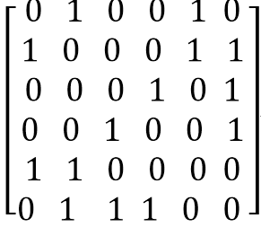
1.具有n个顶点的有向图最多有（）条边。
A. n B. n(n-1) C. n(n+1) D. n^2
2.n个顶点的连通图用邻接矩阵表示时，该矩阵至少有（）个非零元素。
A. n B. 2(n-1) C. n/2 D. n^2
3. 对于n个顶点、e条边且使用邻接表存储的有向图进行BFS，其算法时间复杂度（）
A. O(n) B. O(e) C. O(n+e) D.O(n*e)
4.设某有向图有n顶点，则该有向图对应的邻接表中有()个表头节点。
A. n-1 B. n C. n+1
5.若用邻接矩阵表示有向图，则其中每一列包含的“1”的个数为( )。
A. 图中连通分量的数目 B. 图中每个顶点的出度
C. 图中弧的条数 D. 图中每个顶点的入度
6.若用邻接链表表示有向图，则其中每一个链表包含的节点的个数为( )。
A．图中每个顶点的出度 B．图中每个顶点的入度
C．图中弧的条数 D．图中连通分量的数目
7.对于右图所示二维数组表示的图的邻接矩阵，请完成以下各题:
1)画出该图的逻辑结构；
2)给出该图的邻接表(Adjacency list)表示示意图，要求邻接点链表按升序排列；
3)给出从顶点3出发的深度优先搜索（DFS）结果和广度优先搜索（BFS）结果，搜索时如果有多个选择，则按升序选择；

Slide 2
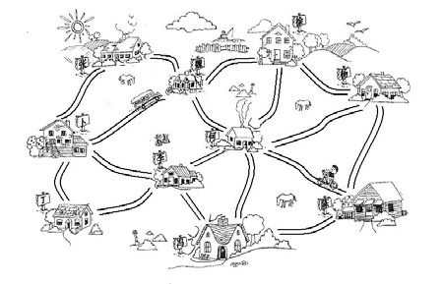
7.3 最小生成树
什么是最小生成树(MST)
是一棵树
无回路
|V|个顶点一定有|V|-1条边

Slide 3




7.3 最小生成树
什么是最小生成树(MST)
是一棵树
无回路
|V|个顶点一定有|V|-1条边
是生成树
包含全部顶点
|V|-1条边都在图里
向生成树中任加一条边 都一定构成回路

Slide 4
7.3 最小生成树
什么是最小生成树(MST)
是一棵树
无回路
|V|个顶点一定有|V|-1条边
是生成树
包含全部顶点
|V|-1条边都在图里
向生成树中任加一条边 都一定构成回路
边的权重和最小

Slide 5
7.3 最小生成树
贪心算法
什么是“贪”：每一步都要最好的

Slide 6
7.3 最小生成树
贪心算法
什么是“贪”：每一步都要最好的
什么是“好”：权重最小的边

Slide 7
7.3 最小生成树
贪心算法
什么是“贪”：每一步都要最好的
什么是“好”：权重最小的边
需要约束：
只能用图里有的边
只能正好用掉|V|-1条边
不能有回路

Slide 8
7.3 最小生成树
Prim算法 — 让一棵小树长大
2
v
v
4
1
1
3
2
10
7
4
6
2
v
v
v
3
4
5
8
5
1
v₆
v₇

Slide 9

7.3 最小生成树
Prim算法 — 让一棵小树长大
2
v
v
4
1
1
3
2
10
7
4
6
2
v
v
v
3
4
5
8
5
1
v₆
v₇

Slide 10

7.3 最小生成树
Prim算法 — 让一棵小树长大
2
v
v
4
1
1
3
2
10
7
4
6
2
v
v
v
3
4
5
8
5
1
v₆
v₇

Slide 11
7.3 最小生成树
Prim算法 — 让一棵小树长大
2
v
v
4
1
1
3
2
10
7
4
6
2
v
v
v
3
4
5
8
5
1
v₆
v₇

Slide 12
7.3 最小生成树
Prim算法 — 让一棵小树长大
2
v
v
4
1
1
3
2
10
7
4
6
2
v
v
v
3
4
5
8
5
1
v₆
v₇

Slide 13
7.3 最小生成树
Prim算法 — 让一棵小树长大
2
v
v
4
1
1
3
2
10
7
4
6
2
v
v
v
3
4
5
8
5
1
v₆
v₇

Slide 14

7.3 最小生成树
Prim算法 — 让一棵小树长大
2
v
v
4
1
1
3
2
10
7
4
6
2
v
v
v
3
4
5
8
5
1
v₆
v₇

Slide 15

7.3 最小生成树
Prim算法 — 让一棵小树长大
2
v
v
4
1
1
3
2
10
7
4
6
2
v
v
v
3
4
5
8
5
1
v₆
v₇

Slide 16
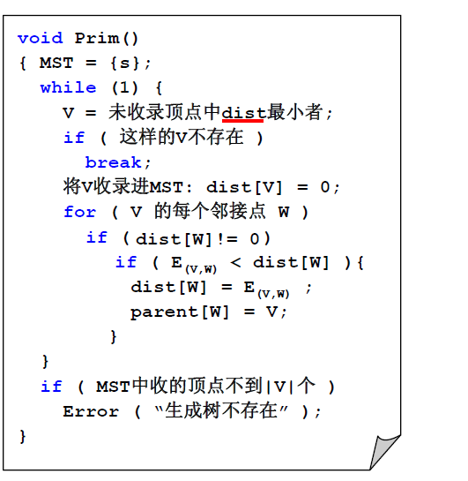
7.3 最小生成树
dist[V] = E_{(s,V)}或 正无穷
parent[s] = -1
T = O( |V|² )
稠密图合算

Slide 17
7.3 最小生成树
Kruskal算法 — 将森林合并成树
2
v
v
4
1
1
2
10
7
4
6
2
v
v
v
3
4
5
8
5
1
v₆
v₇

Slide 18
7.3 最小生成树
Kruskal算法 — 将森林合并成树
2
v
v
4
1
1
2
10
7
4
6
2
v
v
v
3
4
5
8
5
1
v₆
v₇

Slide 19
7.3 最小生成树
Kruskal算法 — 将森林合并成树
2
v
v
4
1
1
2
10
7
4
6
2
v
v
v
3
4
5
8
5
1
v₆
v₇

Slide 20
7.3 最小生成树
Kruskal算法 — 将森林合并成树
2
v
v
4
1
1
2
10
7
4
6
2
v
v
v
3
4
5
8
5
1
v₆
v₇

Slide 21
7.3 最小生成树
Kruskal算法 — 将森林合并成树
2
v
v
4
1
1
2
10
7
4
6
2
v
v
v
3
4
5
8
5
1
v₆
v₇

Slide 22
7.3 最小生成树
Kruskal算法 — 将森林合并成树
2
v
v
4
1
1
2
10
7
4
6
2
v
v
v
3
4
5
8
5
1
v₆
v₇

Slide 23
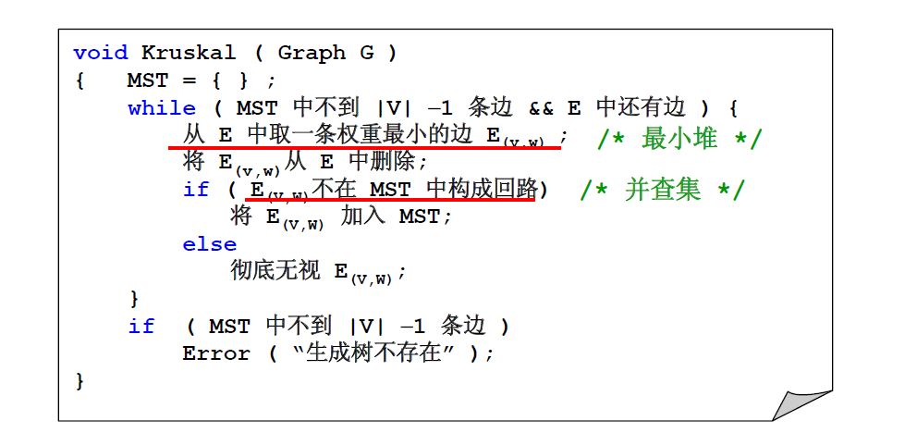

7.3 最小生成树

Slide 24
7.3 最小生成树
T = O( |E| log |E| )

Slide 25
友诅四甲拓
安公路站
八路站
m 北路站
玉 印 站
站
共宫新村站 呼兰路站
水产路站
滨路站
张华洪站 殷高不
站
通河新村站 共康路站
浦新村站
，
发路站
I
三门路站
上海汽车城站
上海赛干场站
站
＿祁连山路站
武威路站
长江行路呫
江· 育场站
市光路站
棋浦新村站
翔站
马陆站
殷高甘路站
五 场 站
权路站
汶水路站 上海马戏城站
虹口足球场站
汀污f真站
大柏· 站 赤峰，g站
汀路站
外高桥1
古 延长路站 火
虹桥² 号航站
兴公园站
外高
延 中路站
站
I
山关路站
降
路站
站
j 新泾站
江苏路站
四川北路站
虹榜国际机场
宁路站
站
。今忿令各
陆家嘴站
北洋泾 站
人世界站
豫因站
，俷平路站
乙山路站
金桥芘记
紫藤路站
龙柏
龙溪路站
水城路站
伊犁路站
高中路站
站
因路站
上海科技馆站
花
泗泾站
站山
九亭站
合川路站
漕河汗开发区站
木路站
张江高科站
金科路站
路站
中路站
林路站
｝口凑路站 龙漕路站
站
泾
工大学城站
锦江乐园 莲花路呫
外环路 莘庄站
高
路站
路站
江新城站
上渴南站
l:!t1mJI
一上
华 西路站
灵
士
吐

Slide 26
7.4 最短路径
最短路径问题的抽象
在网络中，求两个不同顶点之间的所有路径中，边的权值之和最小的那一条路径
这条路径就是两点之间的最短路径（Shortest Path）
第一个顶点为源点（Source）
最后一个顶点为终点（Destination）

Slide 27
7.4 最短路径
最短路径问题的抽象
单源最短路径问题：从某固定源点出发，求其到所有其他顶点的最短路径
（有向）无权图
（有向）有权图
多源最短路径问题：求任意两顶点间的最短路径

Slide 28
7.4 最短路径
无权图的单源最短路算法
按照递增（非递减）的顺序找出到各个顶点的最短路
0:  v₃
_{v1}
v₂
0
v₃
v₄
v₅
v₆
v₇

Slide 29
7.4 最短路径
无权图的单源最短路算法
按照递增（非递减）的顺序找出到各个顶点的最短路
0:  v₃
1:  v₁ and v₆
_{v1}
1 _{v1}
v₂
0
v₃
v₄
v₅
1
v₆
v₇

Slide 30
7.4 最短路径
无权图的单源最短路算法
按照递增（非递减）的顺序找出到各个顶点的最短路
0:  v₃
1:  v₁ and v₆
_{v1}
1 _{v1}
v₂
2
2
0
v₃
v₄
v₅
2:  v₂ and v₄
1
v₆
v₇

Slide 31
7.4 最短路径
无权图的单源最短路算法
按照递增（非递减）的顺序找出到各个顶点的最短路
0:  v₃
1:  v₁ and v₆
1 _{v1}
v₂
2
2
0
v₃
v₄
v₅
3
2:  v₂ and v₄
3:  v₅ and v₇
1 v₆
v₇
3

Slide 32
7.4 最短路径
无权图的单源最短路算法
按照递增（非递减）的顺序找出到各个顶点的最短路
0:  v₃
1:  v₁ and v₆
1 _{v1}
v₂
2
2
0
v₃
v₄
v₅
3
2:  v₂ and v₄
3:  v₅ and v₇
1 v₆
v₇
3
BFS !

Slide 33
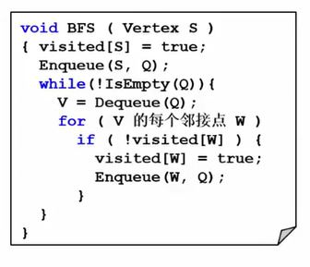
7.4 最短路径
无权图的单源最短路算法
dist[W] = S到W的最短距离 dist[S] = 0
path[W] = S到W的路上经过的某顶点

Slide 34

7.4 最短路径
无权图的单源最短路算法
void Unweighted ( Vertex S )
{ Enqueue(S, Q);
while(!IsEmpty(Q)){ V = Dequeue(Q);
for ( V 的每个邻接点 W ) if ( dist[W]==-1 ) {
dist[W] = dist[V]+1; path[W] = V; Enqueue(W, Q);
}
}
}
dist[W] = S到W的最短距离 dist[S] = 0
T = O( |V| + |E| )
path[W] = S到W的路上经过的某顶点

Slide 35


7.4 最短路径
有权图的单源最短路算法
v
2
v
4
1
1 3
2
10
v₃
2
v₄
1
2
v₅
8
4
6
5
v
v
6
7

Slide 36
7.4 最短路径
有权图的单源最短路算法
v
2
v
4
1
1 3
2
10
v₃
2
v₄
1
2
v₅
8
4
6
5
v
v
6
7

Slide 37
7.4 最短路径
有权图的单源最短路算法
v
2
v
2
1
2
v
v
4
1 3
10
4
1
1
2
–10
2
2
2
3
2
v₃
v₄
1
v₅
v₃
v₄
1
v₅
8
4
6
8
4
5
5
6
v
v
v
v
6
7
6
7

Slide 38


7.4 最短路径
有权图的单源最短路算法
v
2
v
2
1
2
v
v
4
1 3
10
4
1
1
2
–10
2
2
2
3
2
v₃
v₄
1
v₅
v₃
v₄
1
v₅
8
4
6
8
4
5
5
6
v
v
v
v
6
7
6
7

Slide 39


















7.4 最短路径
有权图的单源最短路算法
v
2
v
2
负值圈 (negative-cost cycle)
1
2
v
v
4
1 3
10
4
1
1
2
–10
–10
2
2
2
3
2
v₃
v₄
1
v₅
v₃
v₄
1
v₅
8
4
6
8
4
5
5
6
v
v
v
v
6
7
6
7
按照递增（非递减）的顺序找出到各个顶点的最短路
算法

Slide 40
7.4 最短路径
Dijkstra 算法
令S={源点s + 已经确定了最短路径的顶点vi}
对任一未收录的顶点v，定义dist[v]为s到v的最短路径长度，但该路径仅经过S中的顶点。即路径
{s→(v_{i}∈S)→v}的最小长度
若路径是按照递增（非递减）的顺序生成的，则
真正的最短路必须只经过S中的顶点（为什么？）
每次从未收录的顶点中选一个dist最小的收录（贪心）
增加一个v进入S，可能影响另外一个w的dist值！
dist[w] = min{dist[w], dist[v] + <v,w>的权重}

Slide 41
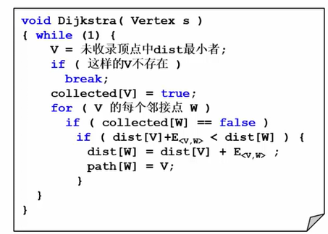

7.4 最短路径
Dijkstra 算法
v
2
v
3
1
1 3
2
10
v₃
2
v₄
1
2
v₅
8
4
6
5
v
v
6
7

Slide 42
7.4 最短路径
单源最短路算法
方法1：直接扫描所有未收录顶点 – O( |V| )
T = O( |V|² + |E| )
对于稠密图效果好
方法2： – O( log|V| )
更新dist[w]的值 – O( log|V| )
T = O( |V| log|V| + |E| log|V| ) = O( |E| log|V| )
对于稀疏图效果好

Slide 43










7.4 最短路径
多源最短路算法
方法1：直接将单源最短路算法调用|V|遍
对于稀疏图效果好
T = O( |V|³ + |E|×|V|)
方法2：
T = O( |V|³ )
对于稠密图效果好
算法

Slide 44
7.4 最短路径
Floyd算法
D^{k}[i][j] = 路径{ i → { l ≤ k } → j }的最小长度

Slide 45
7.4 最短路径
Floyd算法
D^{k}[i][j] = 路径{ i → { l ≤ k } → j }的最小长度
D⁰, D¹, …, D^{|V|-1}[i][j]即给出了i到j的真正最短距离

Slide 46
7.4 最短路径
Floyd算法
D^{k}[i][j] = 路径{ i → { l ≤ k } → j }的最小长度
D⁰, D¹, …, D^{|V|-1}[i][j]即给出了i到j的真正最短距离
最初的D⁻¹是什么？

Slide 47
7.4 最短路径
Floyd算法
D^{k}[i][j] = 路径{ i → { l ≤ k } → j }的最小长度
D⁰, D¹, …, D^{|V|-1}[i][j]即给出了i到j的真正最短距离
最初的D⁻¹是什么？
当D^{k-1}已经完成，递推到D^{k}时：
或者k ∉最短路径{ i → { l ≤ k } → j }，则D^{k} = D^{k-1}
或者k ∈最短路径{ i → { l ≤ k } → j }，则该路径必定由两 段最短路径组成： D^{k}[i][j]=D^{k−1}[i][k]+D^{k−1}[k][j]

Slide 48
7.4 最短路径
Floyd算法
void Floyd()
{ for ( i = 0; i < N; i++ )
for( j = 0; j < N; j++ ) {
D[i][j] = G[i][j];
path[i][j] = -1;
}
for( k = 0; k < N; k++ )
for( i = 0; i < N; i++ )
for( j = 0; j < N; j++ )
if( D[i][k] + D[k][j] < D[i][j] ) {
D[i][j] = D[i][k] + D[k][j];
path[i][j] = k;
}
T = O( |V|³ )
}

